Slide 1
软件工程课程实践第一阶段报告
一个线上虚拟自习室的构想
魏伯祯 张艺 周钰博 赵庆 毛瀚燚

Slide 2
目录
01
选题与计划
02
需求描述
Topic Overview
Requirements Description
03
UI原型与Demo展示
04
一个开源项目
UI and Demo Presentation
A similar open-source project

Slide 3
PART 01
选题与计划
我们计划开发一个线上的虚拟自习室，这部分包括对这一项目的开发计划

Slide 4

项目开发计划
Web应用
技术选型
背景与意图：本软件的开发意在打造出陪伴学习的虚拟环境，营造出学生时代坐在教室中的氛围感。让用户即使独自坐在家中也能享受被同教室的人陪伴着一起学习的感觉，让学习不再孤单。
应用目标：针对网页客户端，希望用户能够正常注册、登录、查看陪伴学习的同学信息、虚拟自习楼和虚拟教室的信息并且能够制定自己的学习计划督促自己的自习。针对后台管理系统，同样是网站形式，希望能查看在线用户信息。针对服务器，实现数据的存储、共享和同步。
非功能需求

Slide 5
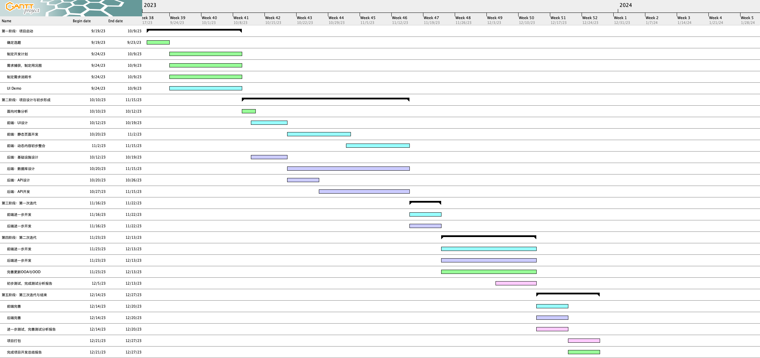
项目开发甘特图：

Slide 6
PART 02
需求描述
为什么要做这个项目，以及用况图、用户故事……

Slide 7
账号相关
自习楼相关
注册
登录
查看自习楼
管理个人信息
进入自习楼
访客
离开自习楼
教室相关
座位相关
自习相关
注册用户
查看教室
查看座位
制订学习计划
进入教室
座位入座
开始自习
离开教室
离开座位
结束自习
查看教室中同学信息

Slide 8
注册
可能的情况
访客
登录
条件：点击离开按钮
扩展点：离开自习楼
进入自习楼
——————
离开自习楼
离开自习楼
注册用户
条件：点击进入按钮
扩展点：进入教室
条件：点击离开按钮
扩展点：离开教室
查看教室信息
——————
进入教室
进入教室
——————
离开教室
离开教室
条件：点击入座按钮
扩展点：座位入座
条件：点击离开按钮
扩展点：离开座位
查看座位信息
——————
座位入座
座位入座
——————
离开座位
离开教室
条件：点击开始学习按钮
扩展点：开始自习
条件：点击结束自习按钮
扩展点：结束自习
制订学习计划
——————
开始自习
开始自习
——————
结束自习
结束自习
管理个人信息

Slide 9
web虚拟自习室
V1.0
注册
访客
登录
条件：点击离开按钮
扩展点：离开自习楼
条件：点击进入按钮
扩展点：进入自习楼
查看自习楼信息
——————
进入自习楼
进入自习楼
——————
离开自习楼
查看教室信息
注册用户
离开自习楼
条件：点击查看教室信息按钮
扩展点：查看教室信息
条件：点击离开按钮
扩展点：离开教室
条件：点击进入按钮
扩展点：进入教室
查看教室信息
——————
进入教室
进入教室
——————
离开教室
查看座位信息
离开教室
条件：点击查看座位信息按钮
扩展点：查看座位信息
条件：点击离开按钮
扩展点：离开座位
条件：点击入座按钮
扩展点：座位入座
查看座位信息
——————
座位入座
座位入座
——————
离开座位
制订学习计划
离开座位
条件：点击制订学习计划按钮
扩展点：制订学习计划
条件：点击结束自习按钮
扩展点：结束自习
条件：点击开始学习按钮
扩展点：开始自习
制订学习计划
——————
开始自习
开始自习
——————
结束自习
结束自习
查看同学信息
管理个人信息
——————
修改个人信息
条件：点击修改按钮
扩展点：修改个人信息
修改个人信息
查看个人信息

Slide 10
web虚拟自习室
V1.1
注册
访客
登录
条件：点击离开按钮
扩展点：离开自习楼
进入自习楼
——————
离开自习楼
进入教室
离开自习楼
注册用户
条件：点击进入教室按钮
扩展点：进入教室
条件：点击离开按钮
扩展点：离开教室
进入教室
——————
离开教室
座位入座
查看同学信息
离开教室
查看同学信息
条件：点击进入教室按钮
扩展点：进入教室
条件：点击离开按钮
扩展点：离开座位
座位入座
——————
离开座位
制订学习计划
离开座位
条件：点击制订学习计划按钮
扩展点：制订学习计划
条件：点击开始学习按钮
扩展点：开始自习
条件：点击结束自习按钮
扩展点：结束自习
制订学习计划
——————
开始自习
开始自习
——————
结束自习
结束自习
管理个人信息
——————
修改个人信息
条件：点击修改按钮
扩展点：修改个人信息
修改个人信息
查看个人信息

Slide 11
PART 03
UI原型与Demo展示
初步的UI设计与Demo

Slide 12

登录界面

Slide 13

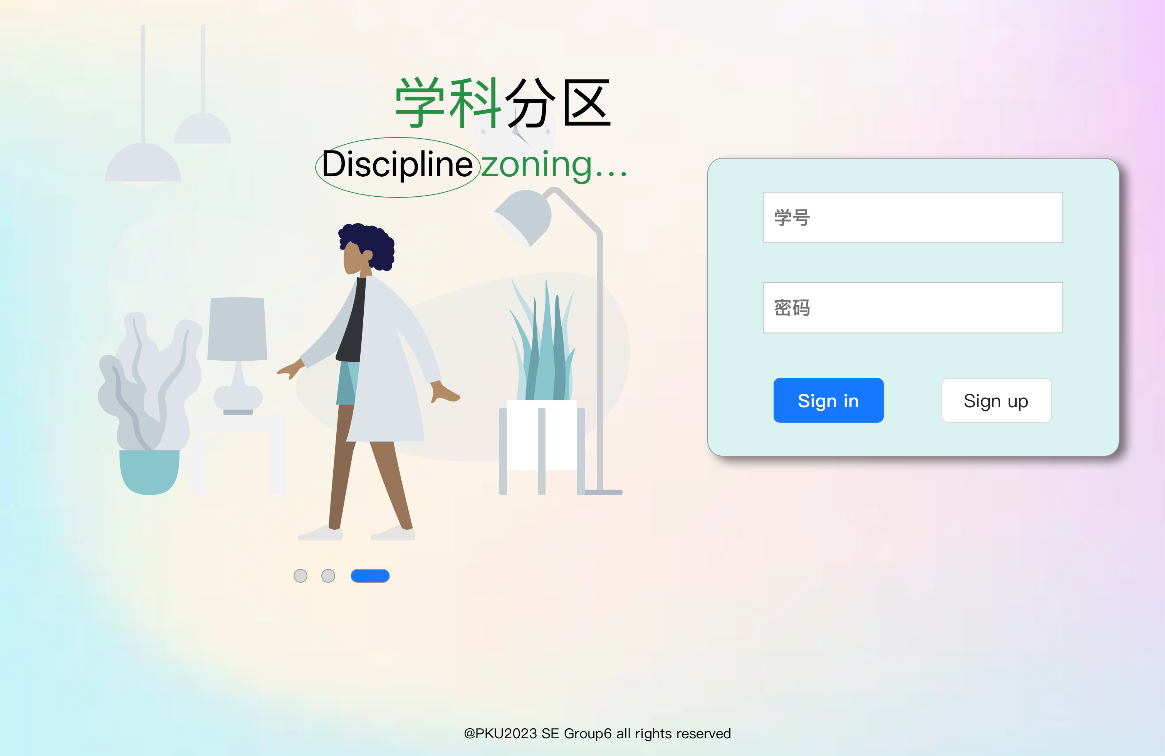
登录界面

Slide 14

注册界面

Slide 15
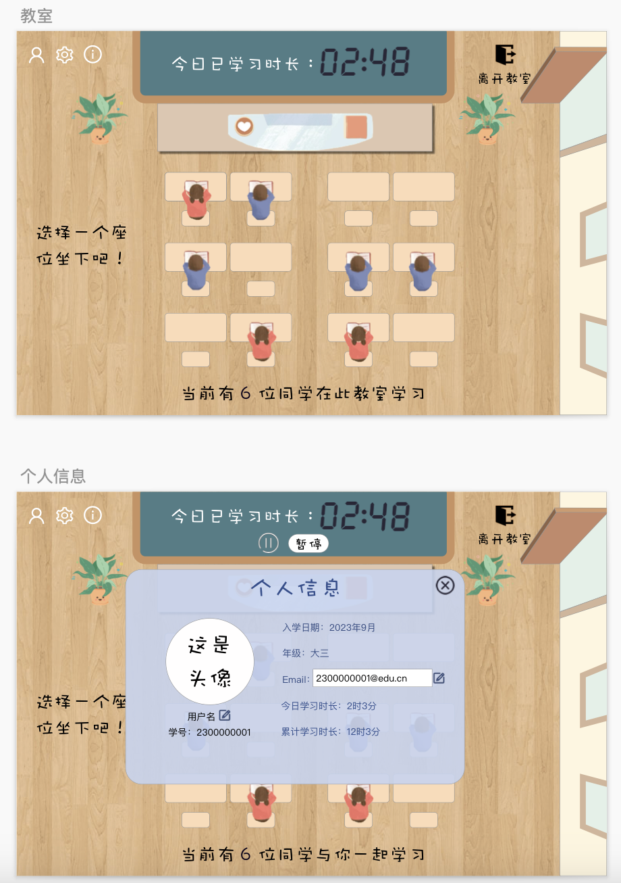
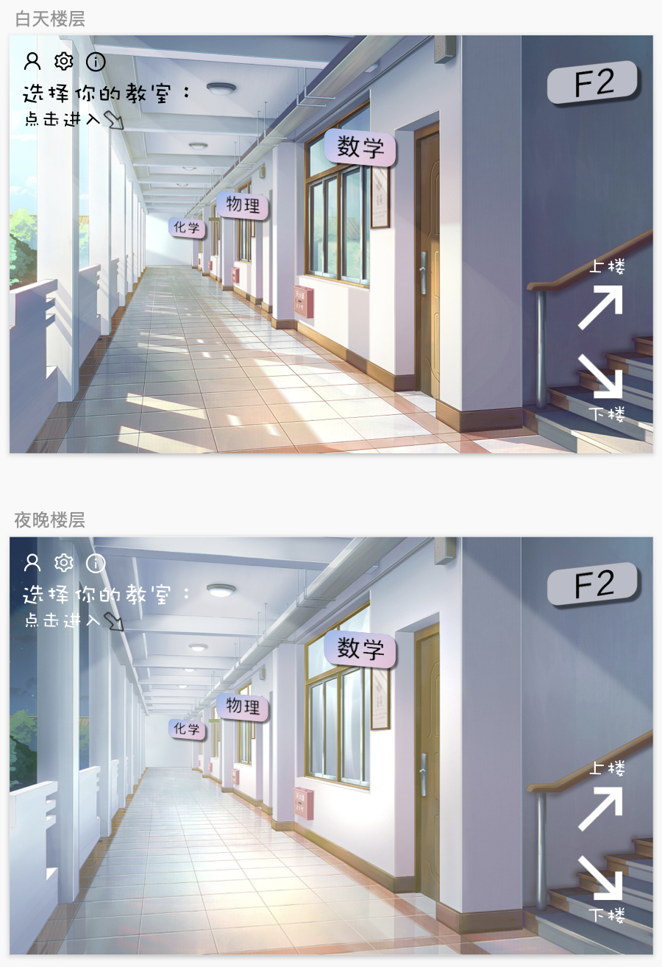
教学楼与教室

Slide 16
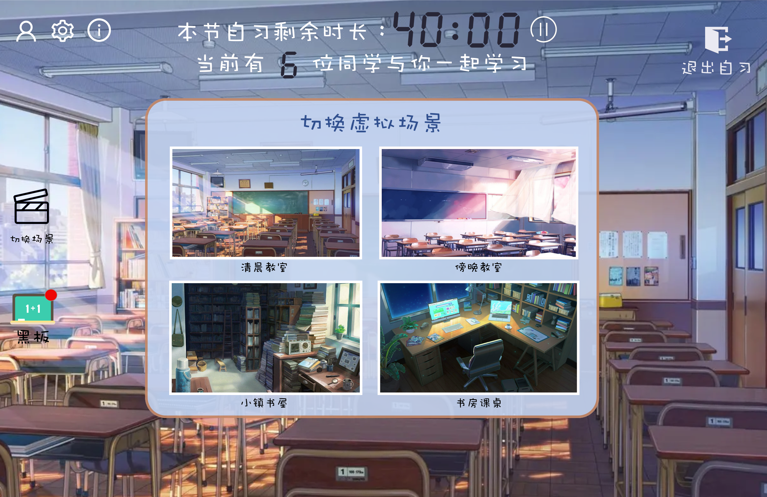
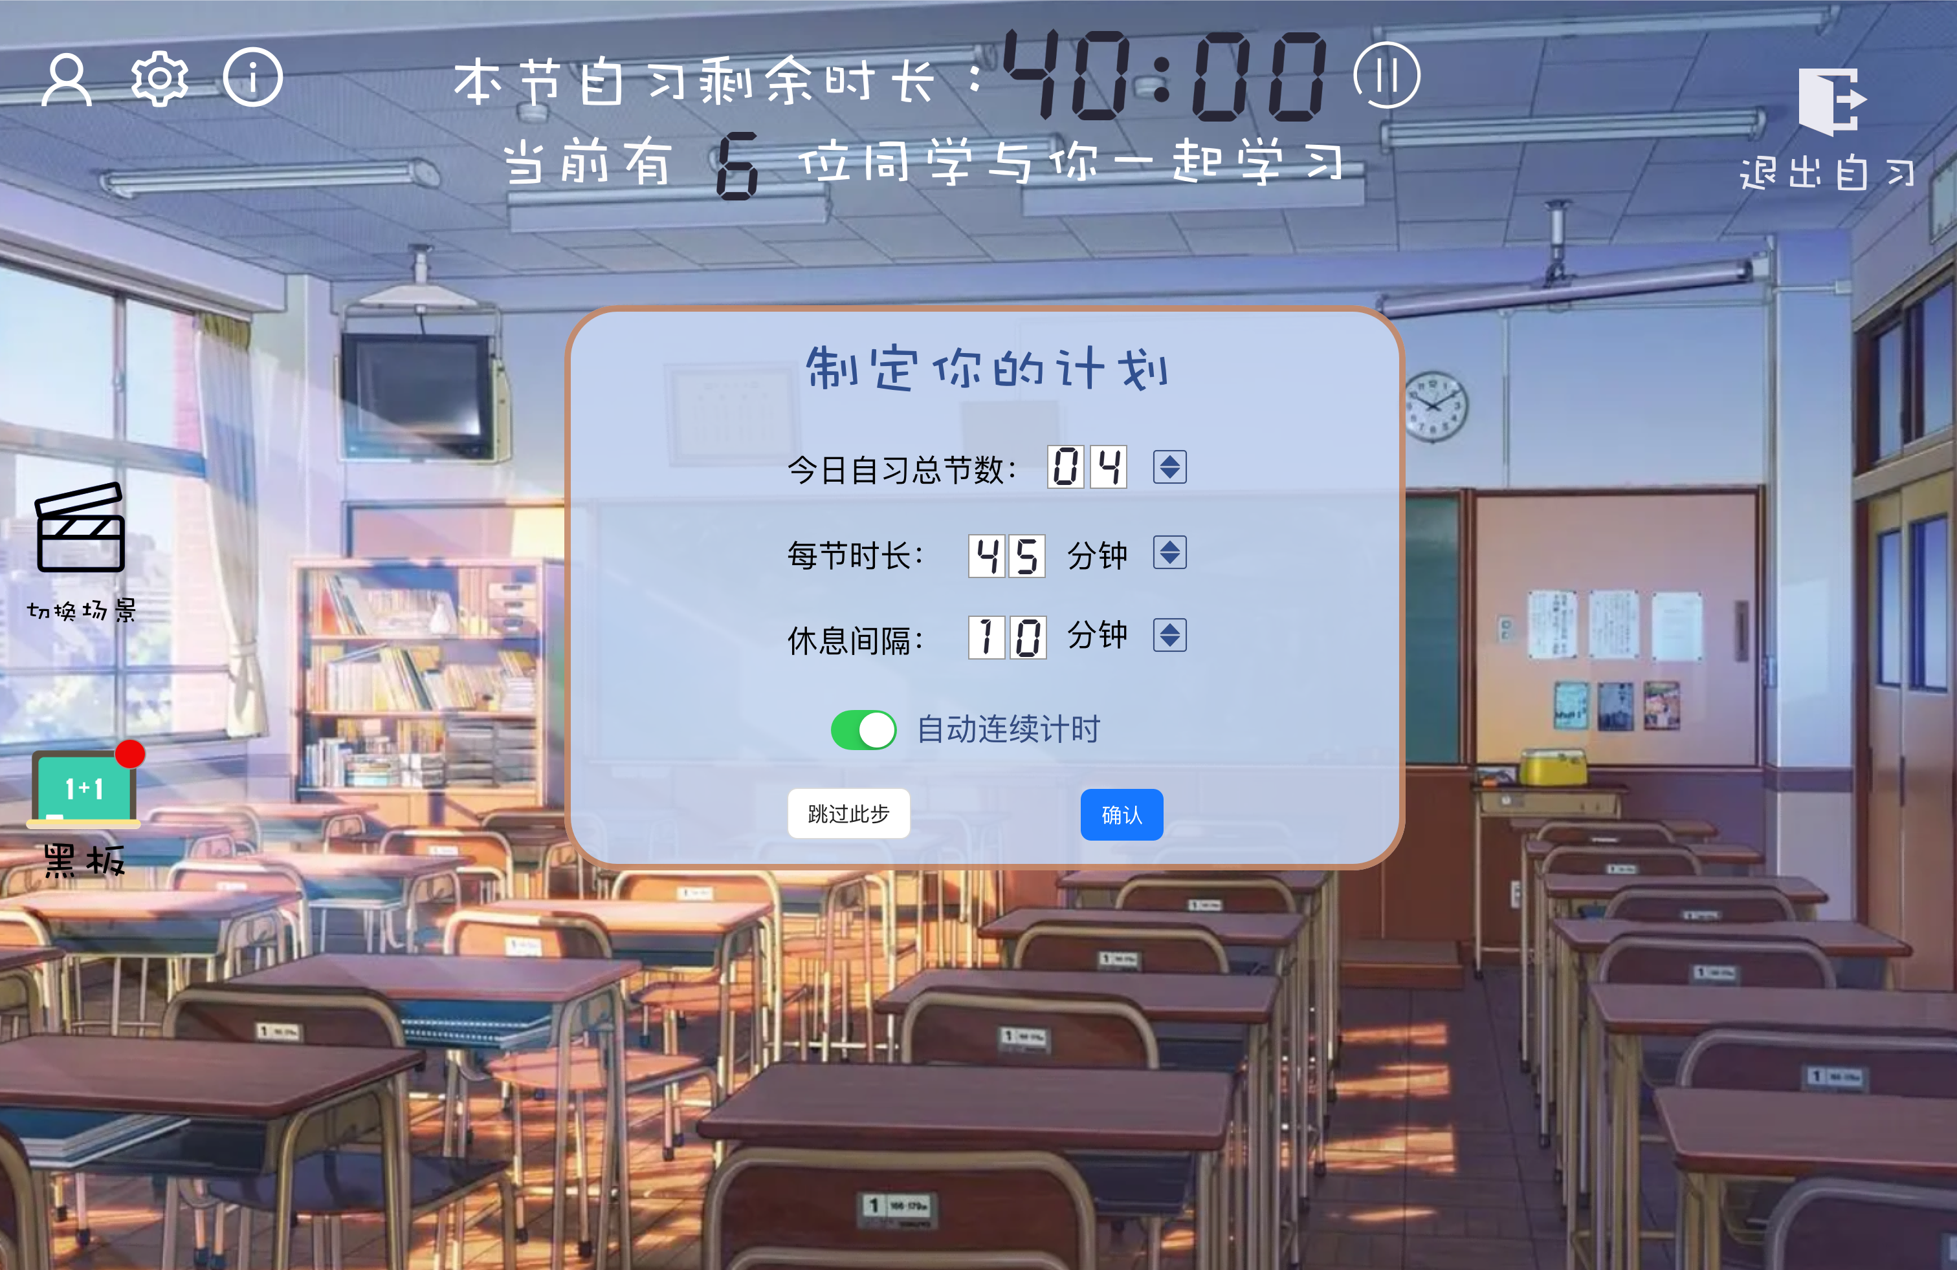
自习

Slide 17
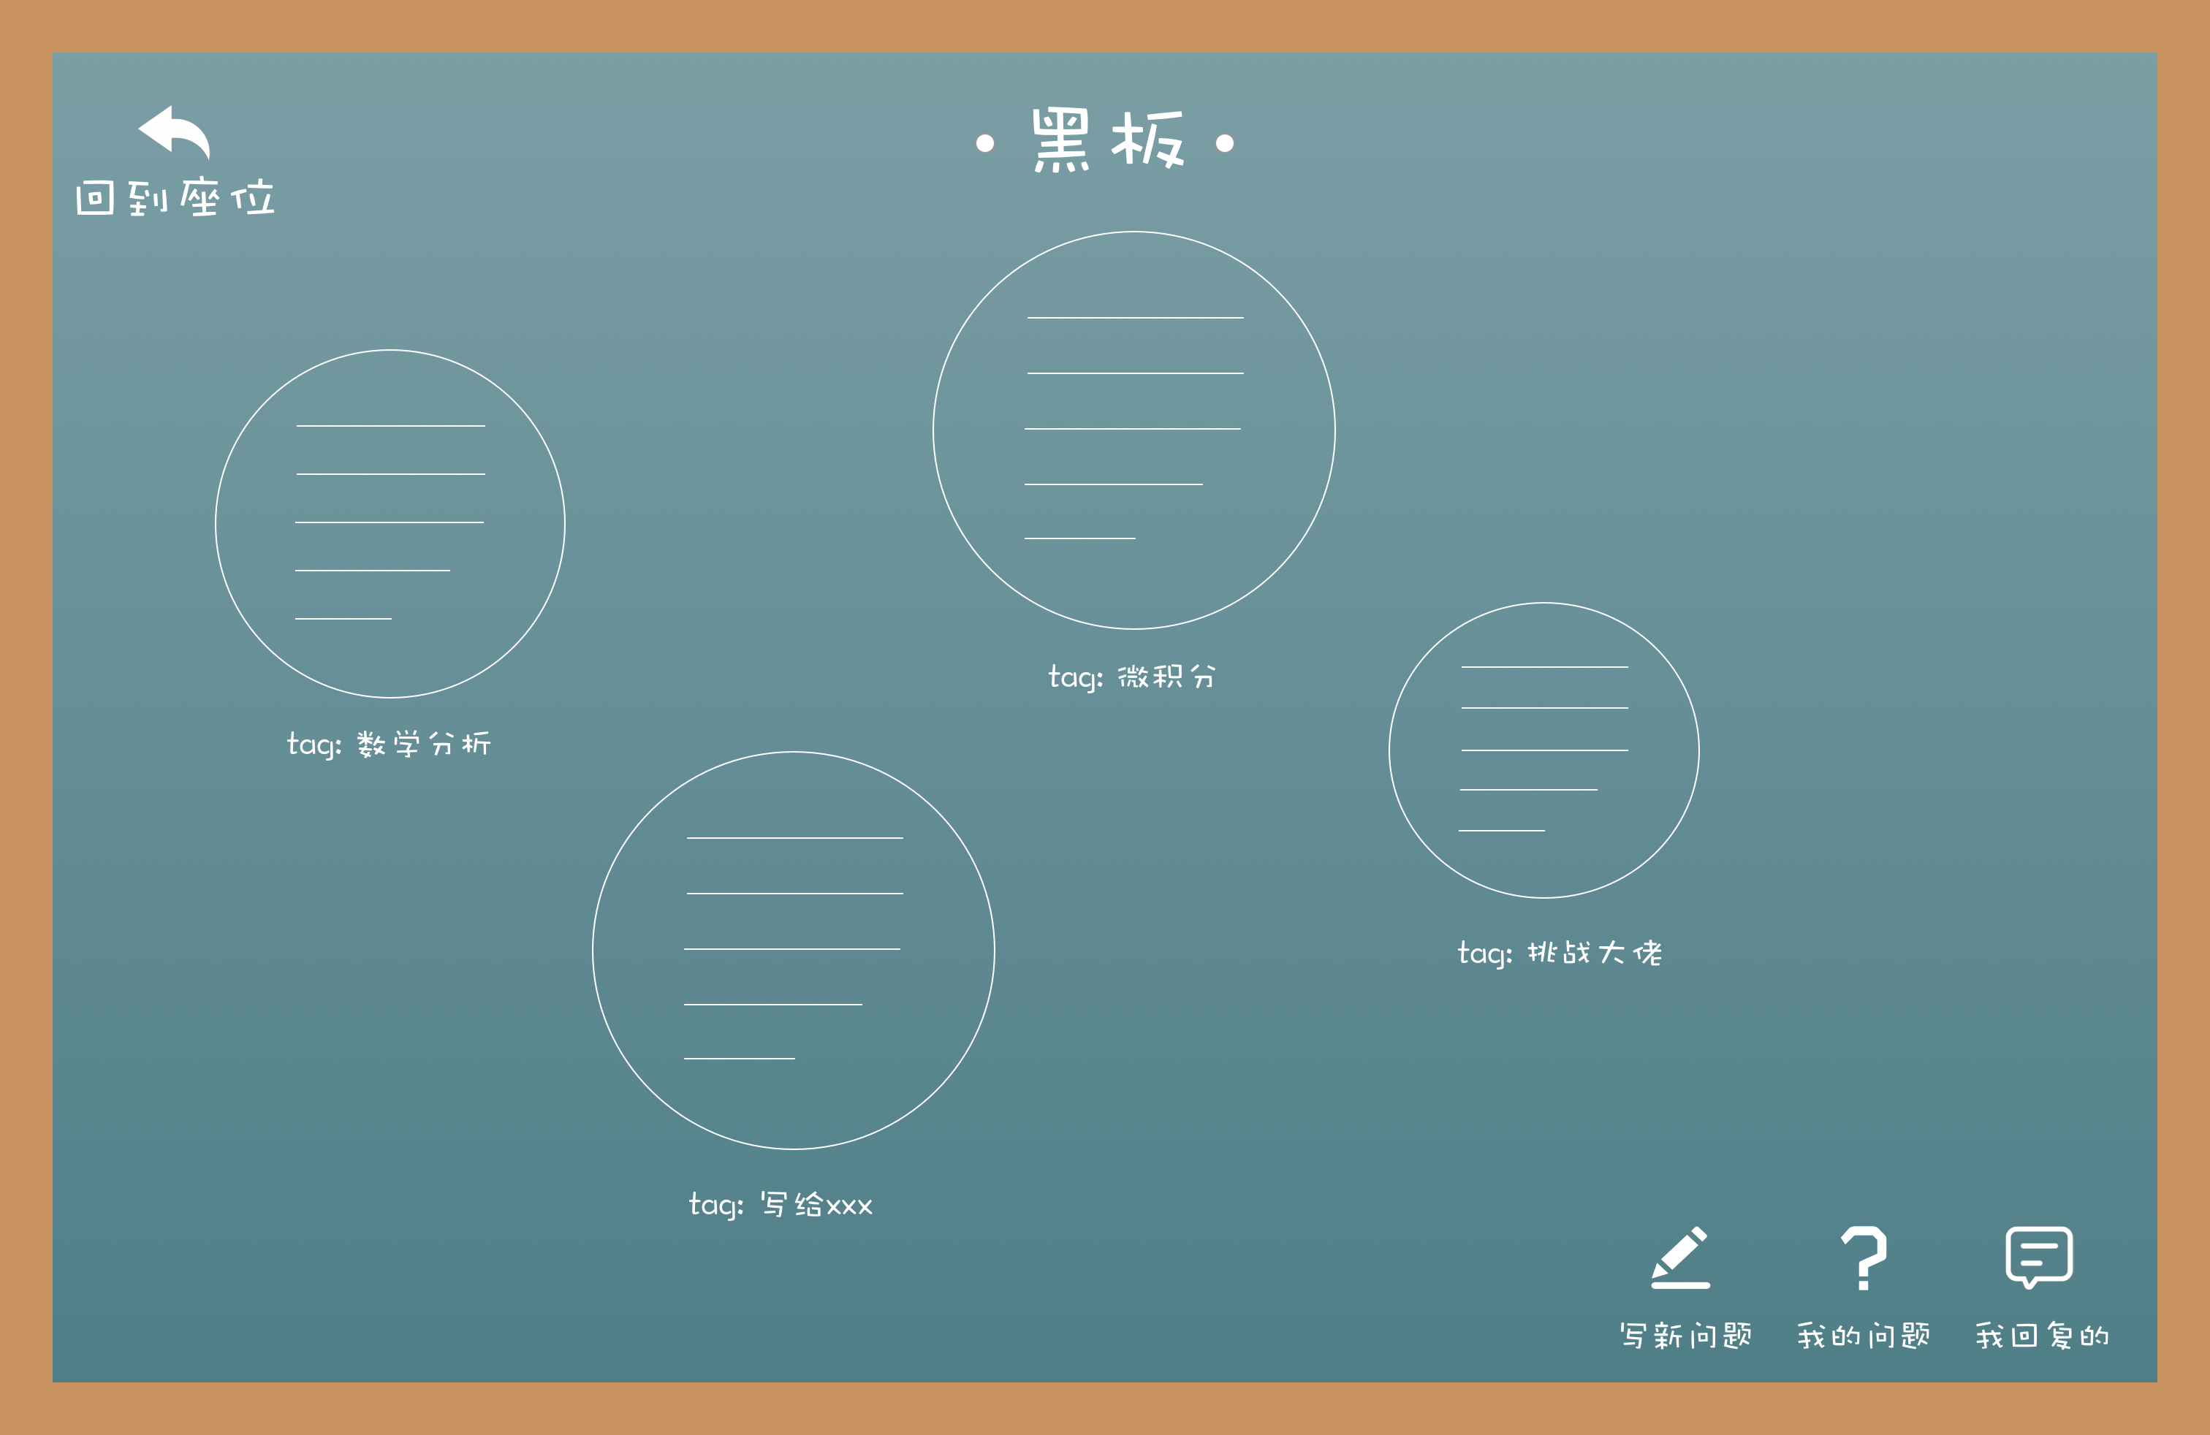
问题讨论

Slide 18
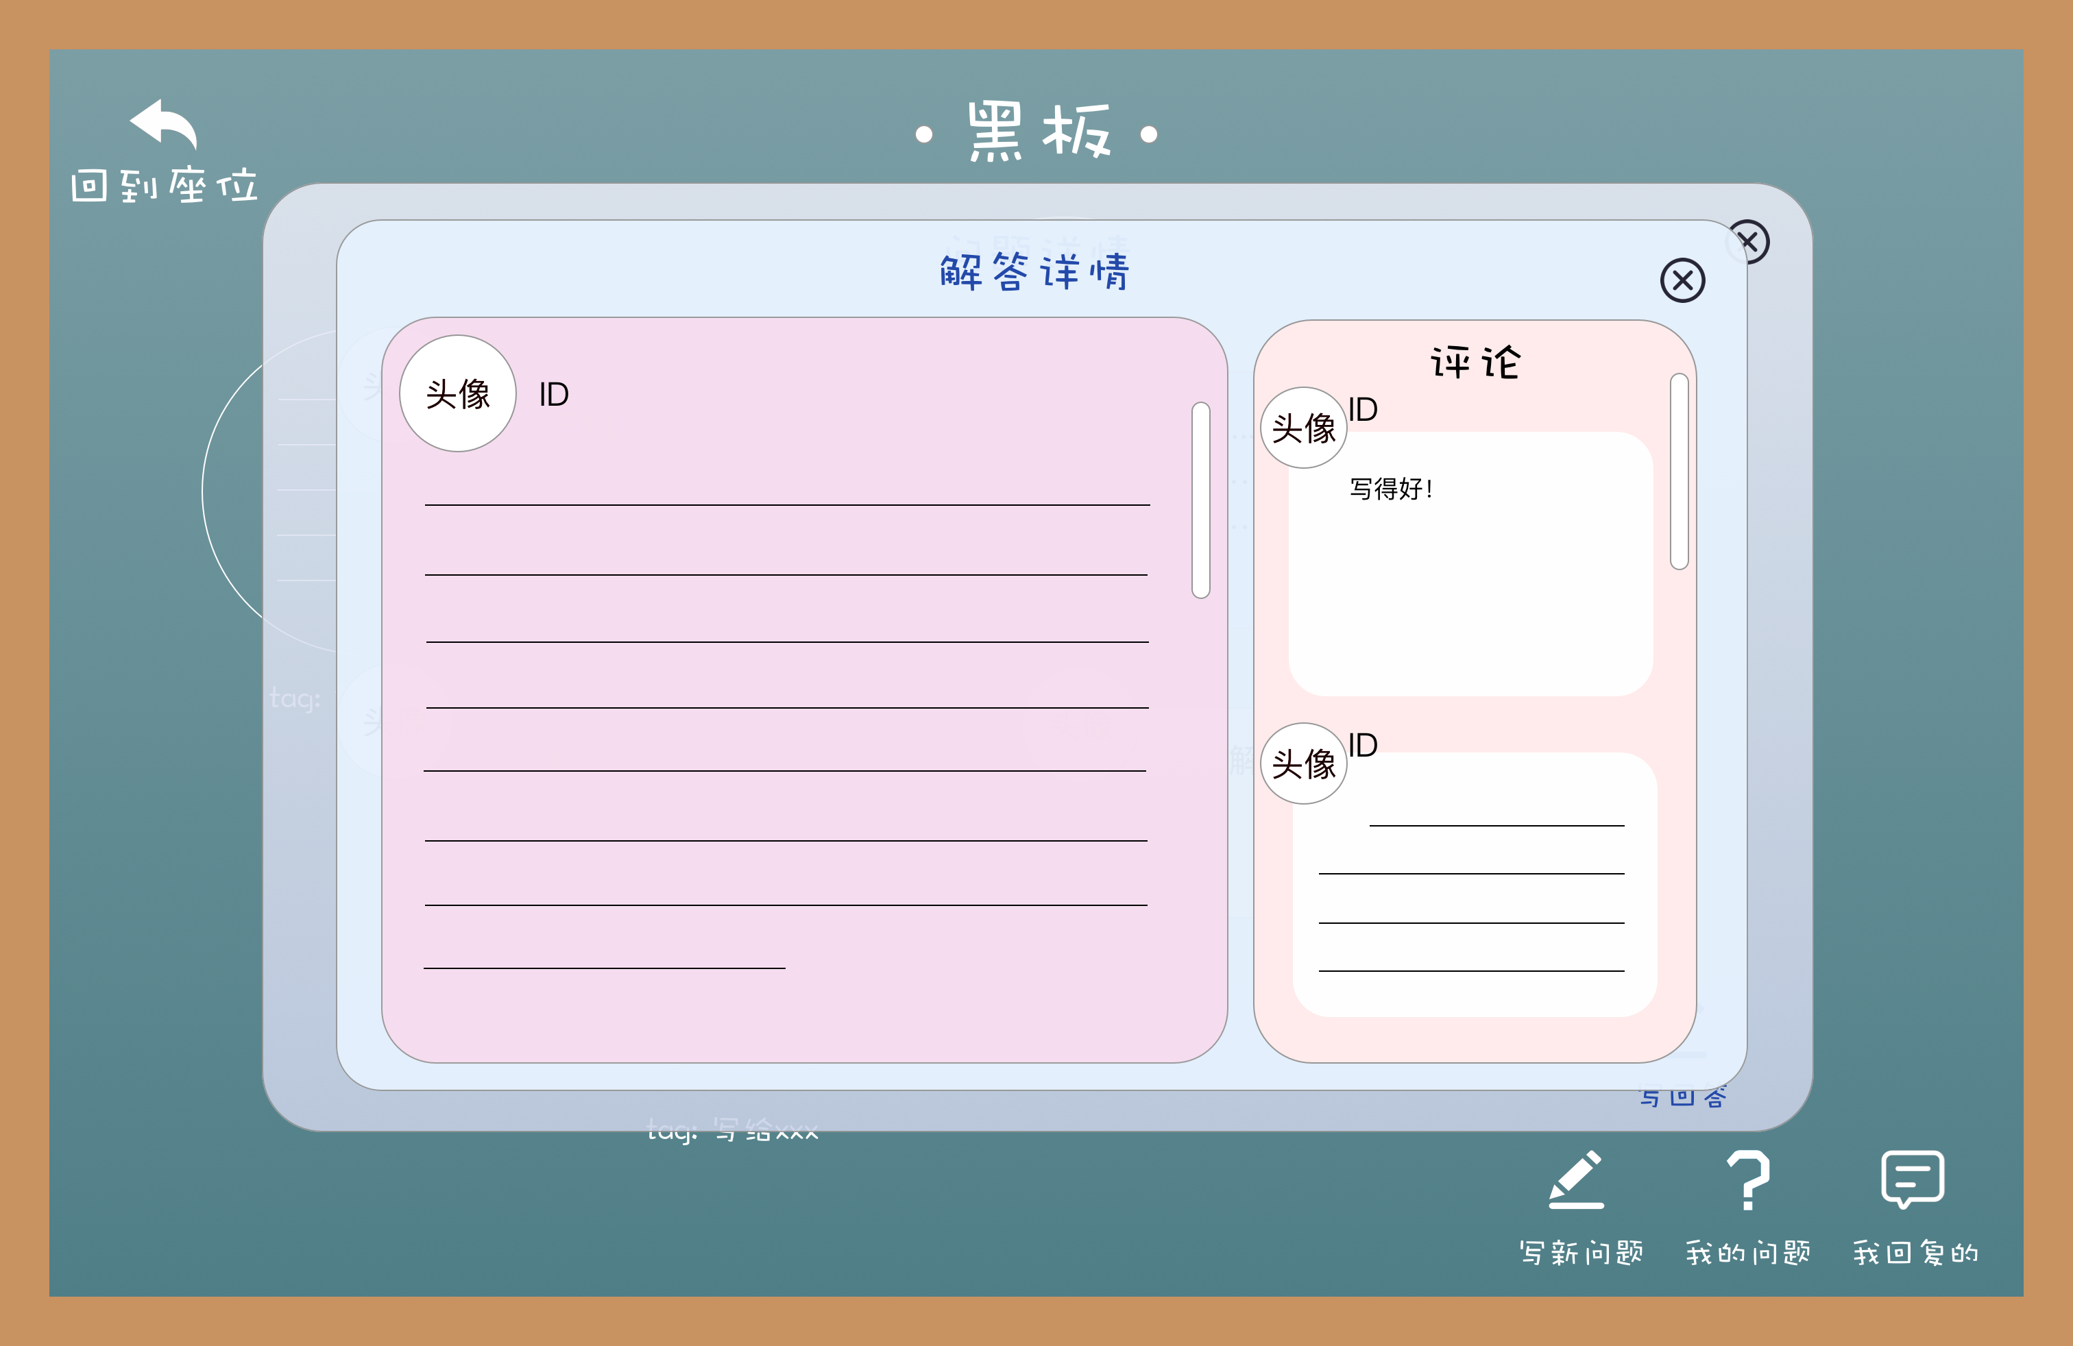
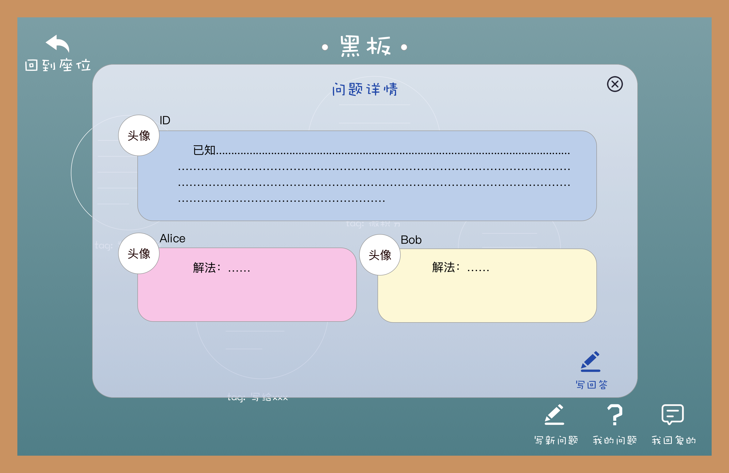
问题讨论

Slide 19
PART 04
一个开源项目
欢迎访问

Slide 20
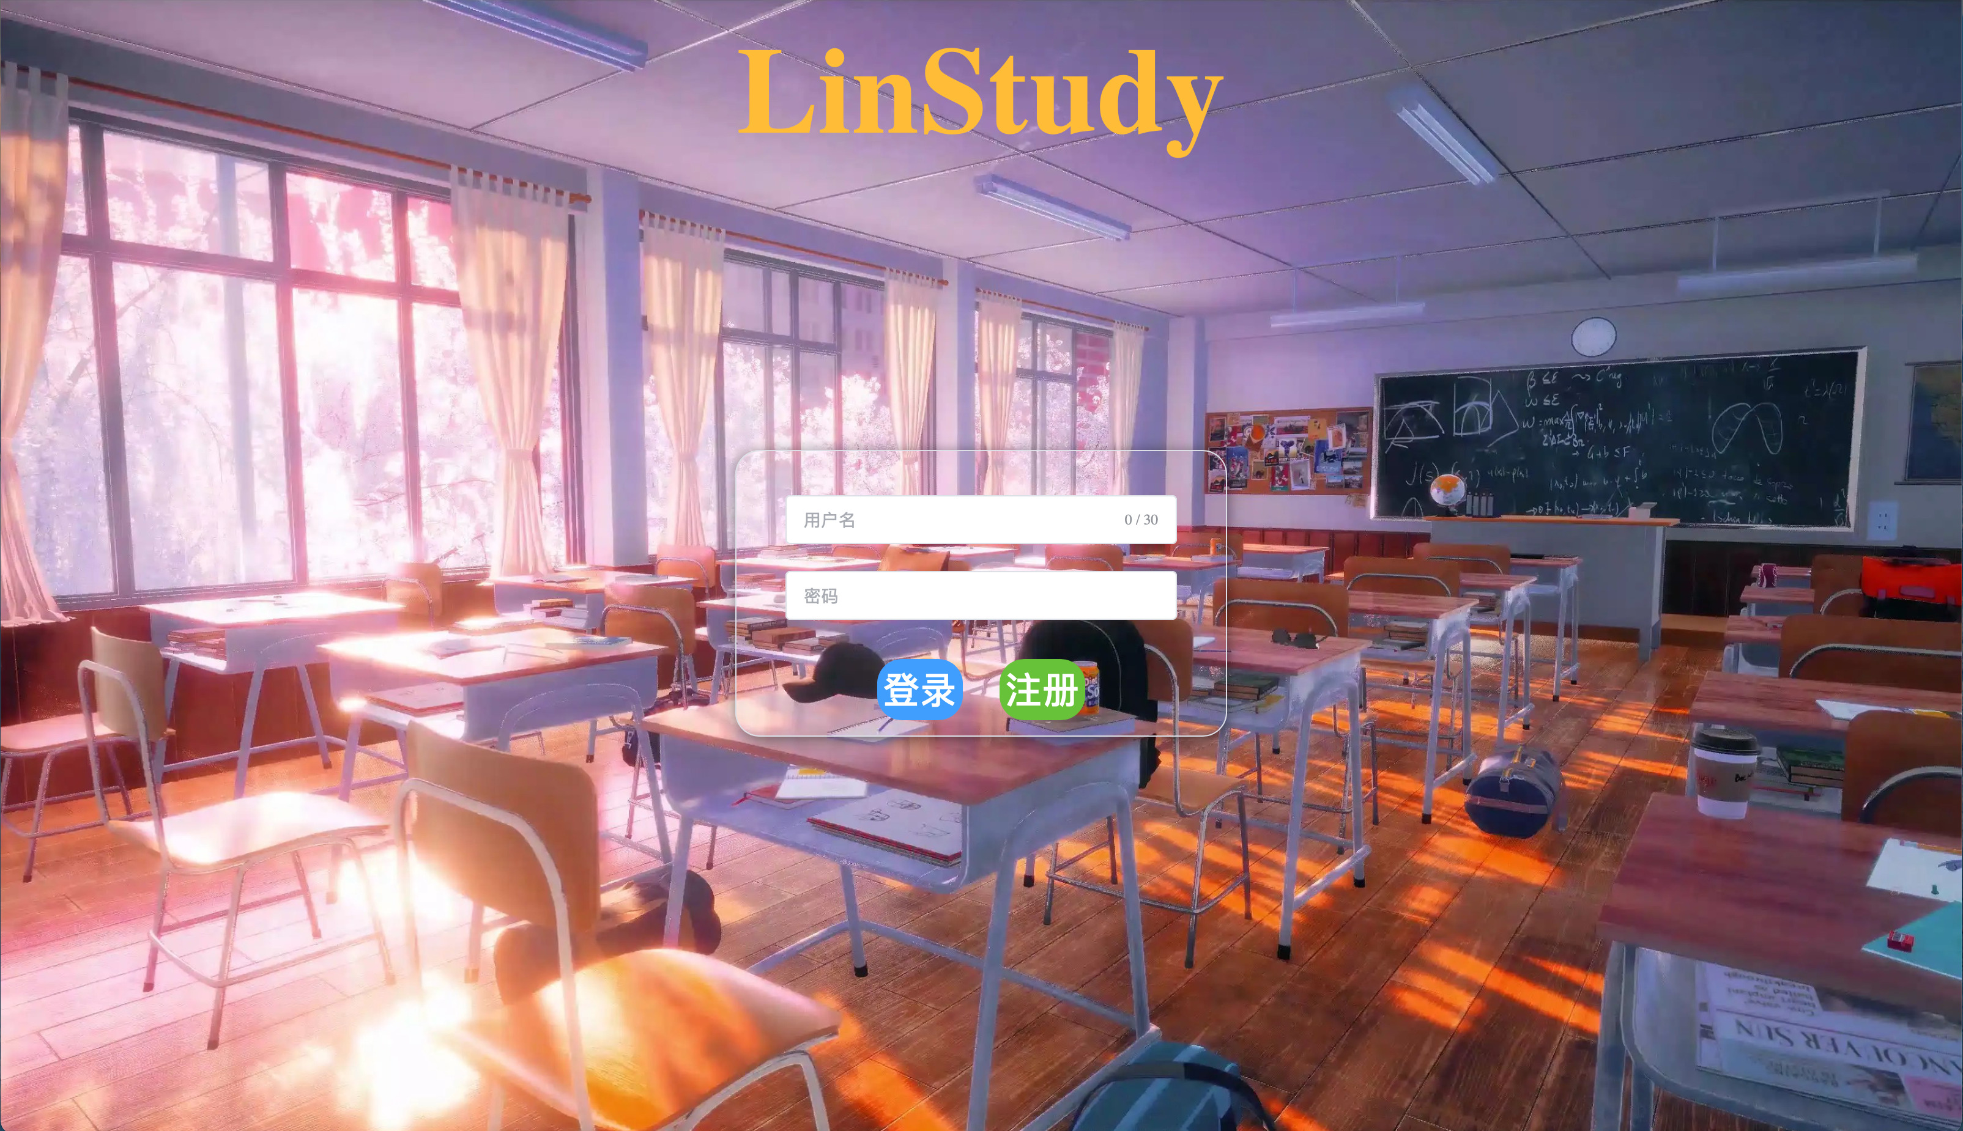
用go和vue实现的网页版自习室
地址：https://github.com/csl30003/lin-study
运行效果：

Slide 21
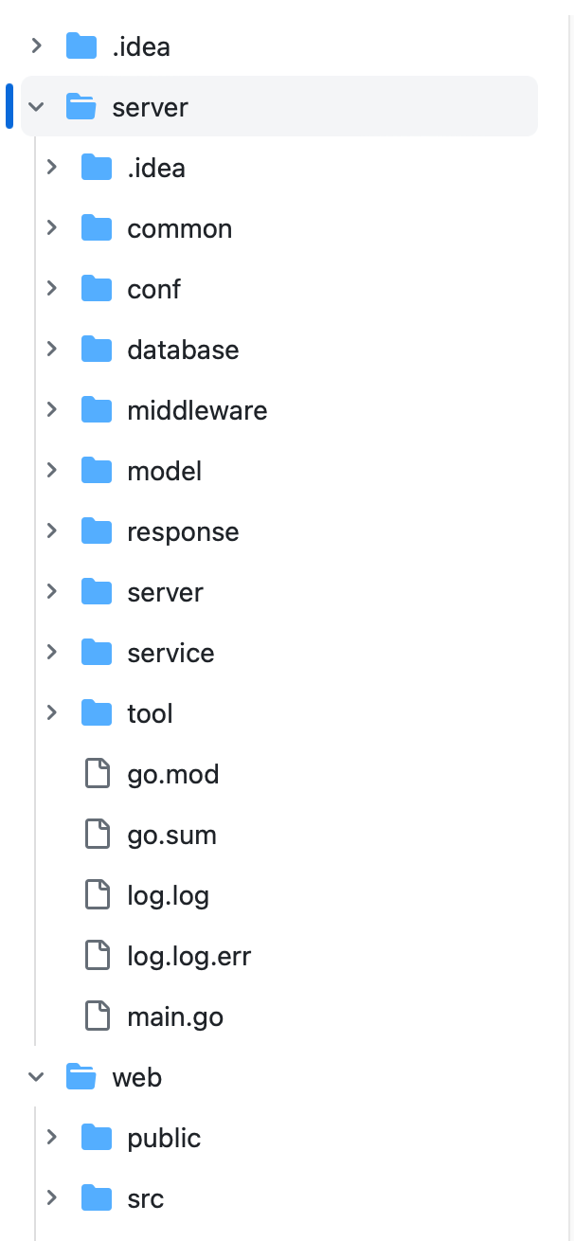
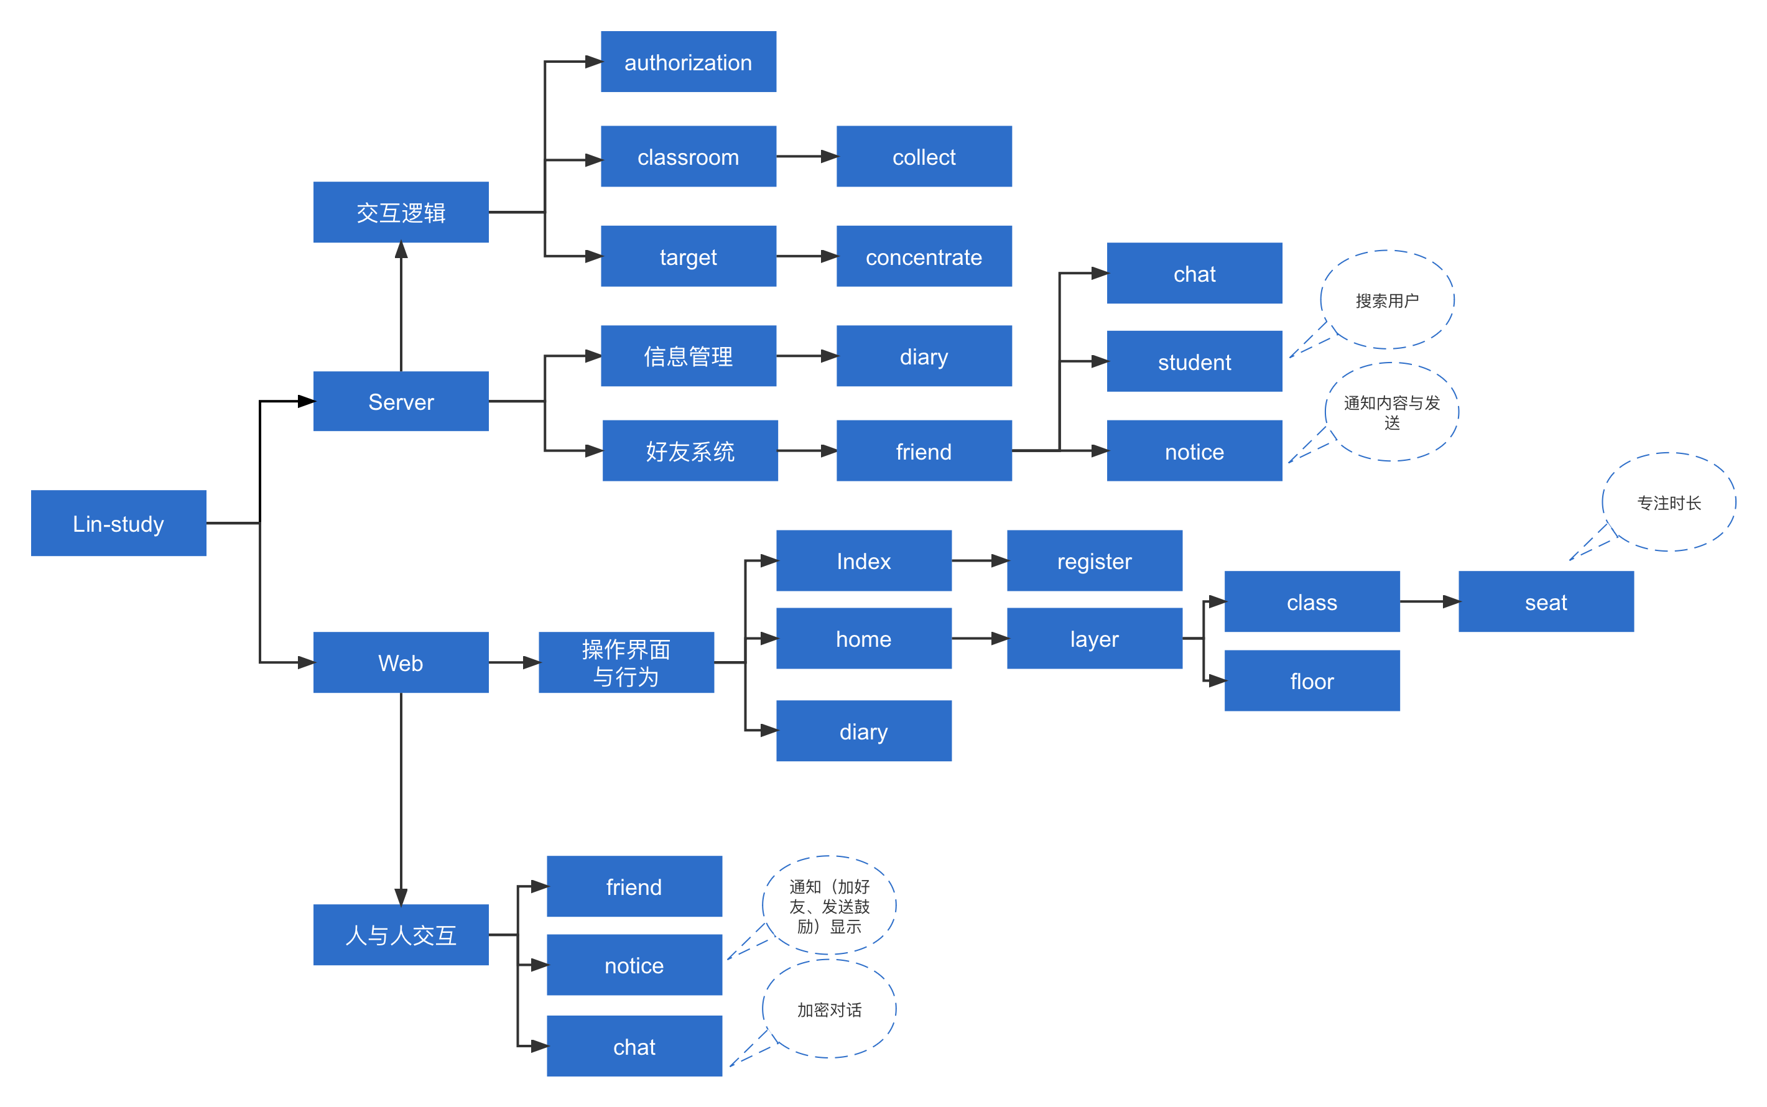
模块介绍：

Slide 22

最后：分工与GitHub地址
预计分工
2位前端，3位后端开发
GitHub仓库地址
https://github.com/banzhijiangshan/SE-2023Fall

Slide 23
谢谢大家
Thank you for your attention

